Slide 1
Система гендерного воспитания в ДОУ
Из опыта работы Карпиковой Е.Н., воспитателя
МБДОУ «Детский сад №1 «Смоляночка»
г. Смоленска

Slide 2
Современные тенденции образования
Основная задача гендерного воспитания прописана в ФГОС: формировать ценностное отношение личности ребенка к себе как носителю гендерной информации, к представителям разных полов, выполняющих разные социальные функции в зависимости от внешних условий.
Notes:
Основная задача гендерного воспитания прописана в ФГТ, в образовательной области «Социализация»: формировать ценностное отношение личности ребенка к себе как носителю гендерной информации, к представителям разных полов, выполняющих разные социальные функции в зависимости от внешних условийВ Законе РФ № 273-ФЗ от 29.12.2012 "Об образовании в Российской Федерации", статье 44 говорится: "Родители (законные представители) несовершеннолетних обучающихся имеют преимущественное право на обучение и воспитание детей перед всеми другими лицами. Они обязаны заложить основы физического, нравственного и интеллектуального развития личности ребенка".[3]
Согласно соответствиям современным тенденциям образования, новый федеральный государственный образовательный стандарт (ФГОС ДО), определяет семью, как важнейший институт общества, основу и опору государства, отвечающую за социализацию новых поколений, рассматривает родителей как равноправных участников образовательного процесса.
Это отражают основные принципы ФГОС дошкольного образования:
- сотрудничество Организации с семьей;
- приобщение детей к социокультурным нормам, традициям семьи, общества и государства.
Стандарт направлен на решение такой задачи, как
- объединение обучения и воспитания в целостный образовательный процесс на основе духовно-нравственных и социокультуных ценностей и принятых в обществе правил и норм поведения в интересах человека, семьи, общества;
- обеспечения психолого-педагогической поддержки семьи и повышения компетентности родителей (законных представителей) в вопросах развития и образования, охраны и укрепления здоровья детей.[11]
В Уставе МБДОУ «Детского сада №1 «Смоляночка» одними из основных задач являются:

Slide 3
Актуальность
Актуальность выбранного направления связано с необходимостью дифференцированного подхода к воспитанию детей старшего дошкольного возраста, процесса полоролевой социализации мальчиков и девочек, формированию адекватной полу модели поведения.

Slide 4
Особенности
Notes:
Занимаясь вопросами гендерного воспитания, мы особое внимание уделяем работе с отцами, и привлекаем их к совместной деятельности в ДОУ. Все мы знаем, что воспитание дома и в детском саду осуществляется женщинами, и поэтому дети хорошо знакомы с социальной ролью женщины, матери, а с ролью мужчины дети знакомы мало. Особо это актуально для неполных семей.

Slide 5
Участие отцов в общественной жизни ДОУ
Notes:
Диагностика участия родителей в общественной жизни ДОУ показывает колоссальную разницу активности мам и пап:
посещают родительские собрания матери – 96,3%, отцы – 3,7%;
посещают утренники матери – 81,5%, отцы – 18,5%;
систематически интересуются
повседневной жизнью ребенка матери – 88,9%, отцы – 11,1%.

Slide 6
Цель:
создание полоразвивающего и социокультурного пространства ДОУ, как среды, способствующей овладению детьми полоролевым опытом, ценностями, смыслами и способами полоролевого поведения на основе сотрудничества со взрослыми и сверстниками.

Slide 7
Направления
Организация предметно – развивающего пространства
Диагностика
Внедрение интегрированного подхода
Информационно-просветительская деятельность ОУ
Notes:
Организация предметно – развивающего пространства в группах, способствующего формированию гендерной идентичности и гендерной социализации дошкольников.
2. Выявление особенностей гендерных представлений детей дошкольного возраста и гендерного поведения в непосредственно образовательной деятельности.
3. Внедрение интегрированного подхода в гендерное воспитание дошкольников.
4. Информационно-просветительская деятельность ОУ с родителями по гендерному воспитанию детей дошкольного возраста.

Slide 8
Составляющие
взаимодействия сотрудников ДОУ
работа с детьми
работа с педагогами
работа с родителями
социальное партнерство
просветительская деятельность
диагностические исследования
Notes:
процесс полоролевой идентификации и половой дифференциации необходим для полноценного развития личности ребенка, подготовки его к выполнению соответствующих полу социальных ролей и в первую очередь семейных ролей. Поэтому системой работы ДОУ по гендерному воспитанию являются следующие составляющие: взаимодействия сотрудников ДОУ, работа с детьми, работа с педагогами, работа с родителями, социальное партнерство

Slide 9
Работа с детьми
НОД
Дидактические и сюжетно-ролевые игры
Развлечения, досуги, праздники
- Чтение и обсуждение художественных произведений, рассматривание иллюстраций:
- Чтение и обсуждение художественных произведений, рассматривание иллюстраций:
Инсценировки, драматизации, театрализованные представления;
Notes:
В работе с детьми используются разнообразные формы работы в непосредственно образовательной деятельности, в режимных моментах, в самостоятельной деятельности:
- Непосредственно-образовательная деятельность по формированию гендерной, семейной и гражданской принадлежности «Есть такая профессия – Родину защищать», «Знакомство с русским народным костюмом», «Пожар», «Русские богатыри – защитники Отечества», «Будем в Армии служить» (по образовательной области «Познание», «Коммуникация», «Художественное творчество») ;
- Дидактические и сюжетно-ролевые игры;.
- Развлечения, досуги, праздники;
- Чтение и обсуждение художественных произведений, рассматривание иллюстраций: р. н. сказок, как «Крошечка-Хаврошечка», «Как аукнется, так и откликнется», «Рукодельница и ленивица», сказки Г. Х. Андерсена «Снежная Королева», «Дикие лебеди», «Иван – крестьянский сын и Чудо-Юдо», «Царевна лягушка», рассказы о Суворове и русских солдатах, «Рассказ о неизвестном герое» С. Маршака и др. ;
- Тренинги, педагогические ситуации «Обратись ко мне по имени», «Поможем девочкам» и т. д. ;
- Художественно-продуктивная деятельность;
- Беседы на тему полового воспитания «Мои достоинства», «Мои таланты», «Мои недостатки»… ;
- Инсценировки, драматизации, театрализованные представления;
- Разрешение различных проблемных ситуаций «На какого сказочного героя я похож (похожа? »;
- Конструктивные игры, поисковая деятельность.

Slide 10
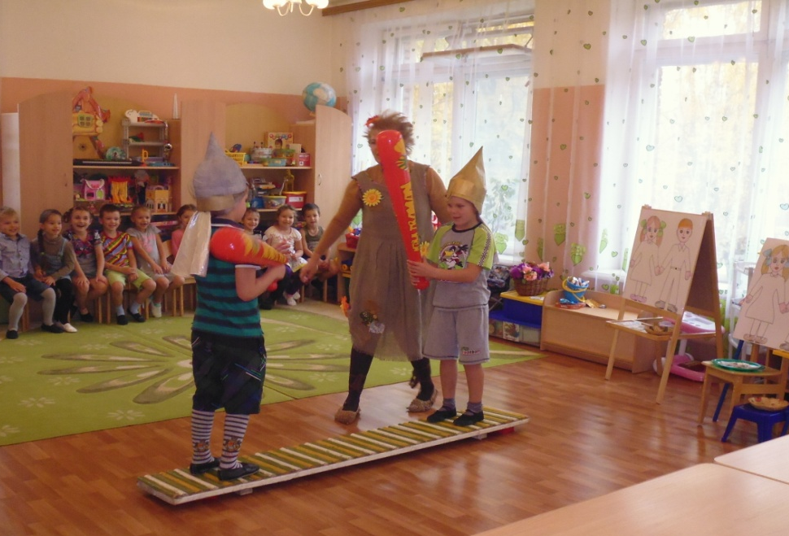
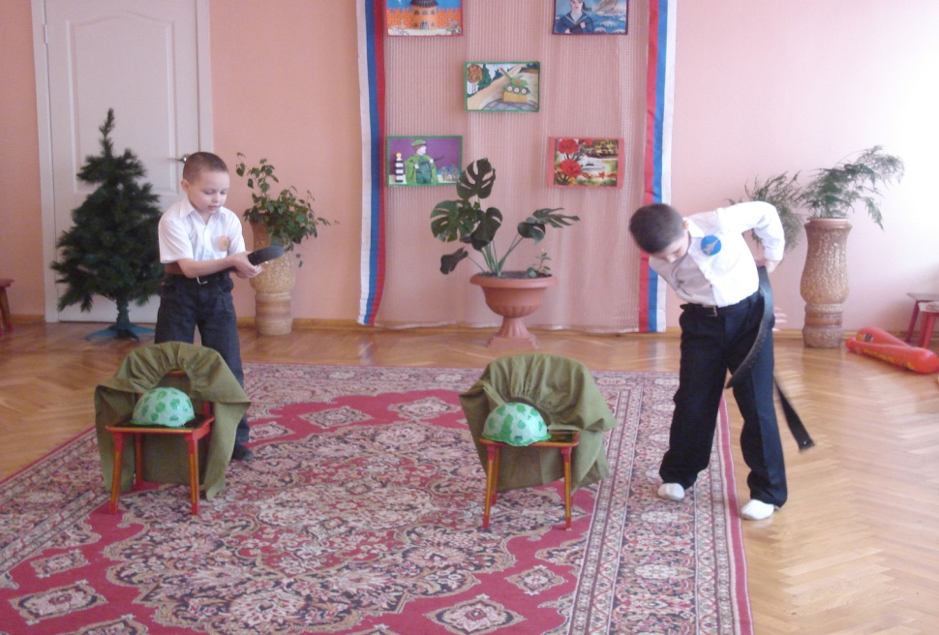
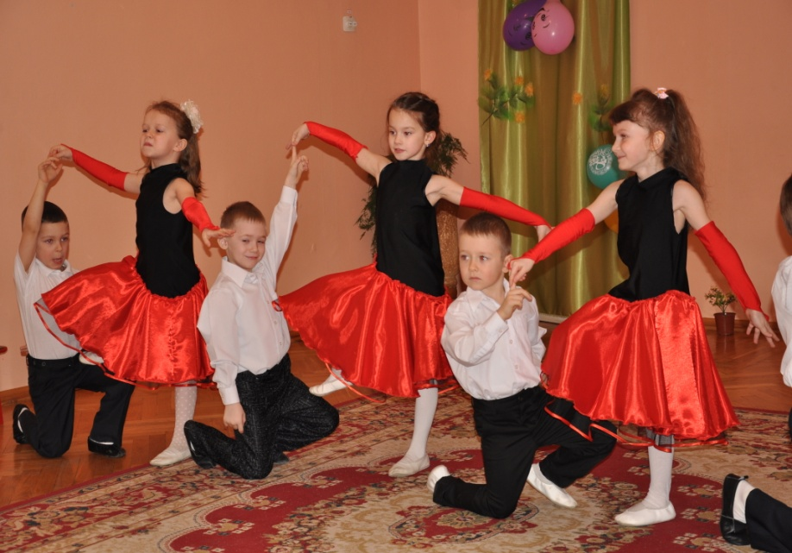
Notes:
- Непосредственно-образовательная деятельность по формированию гендерной, семейной и гражданской принадлежности «Есть такая профессия – Родину защищать», «Знакомство с русским народным костюмом», «Русские богатыри – защитники Отечества», «Рыцари и принцессы»,

Slide 11
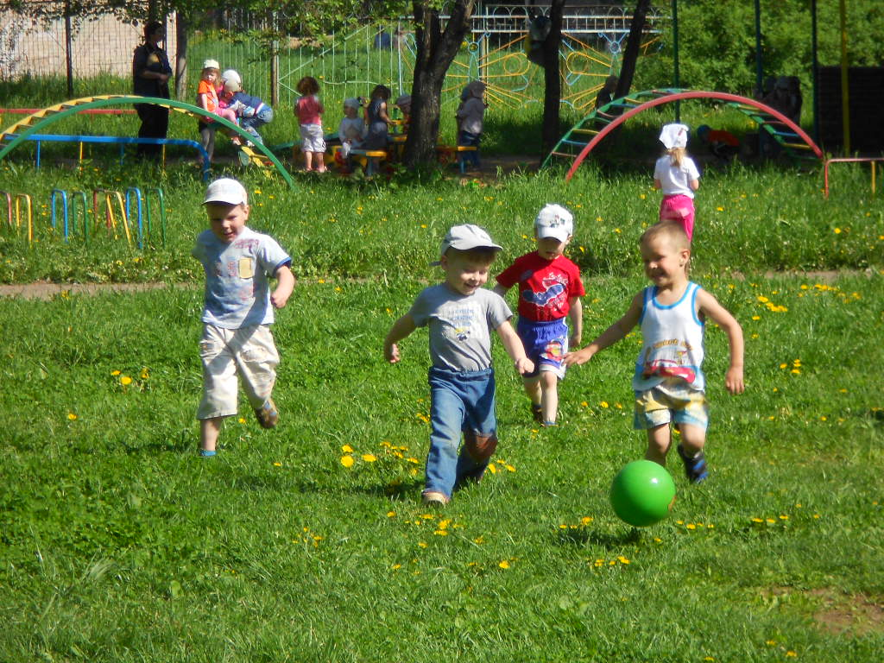
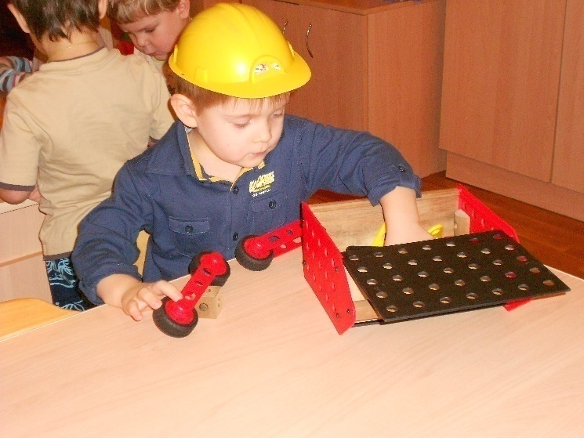
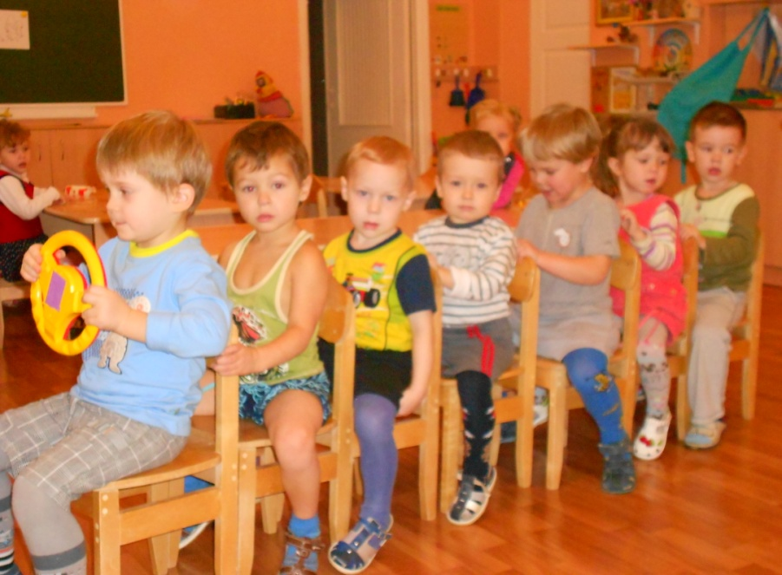
Notes:
«Кто есть кто», «Смотри какой Я», «Это я и мои друзья», «Из чего сделаны мальчишки и девчонки»

Slide 12
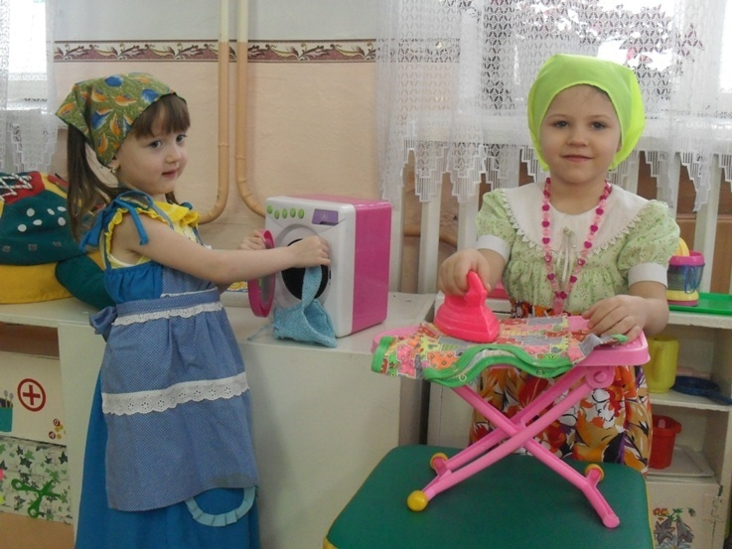
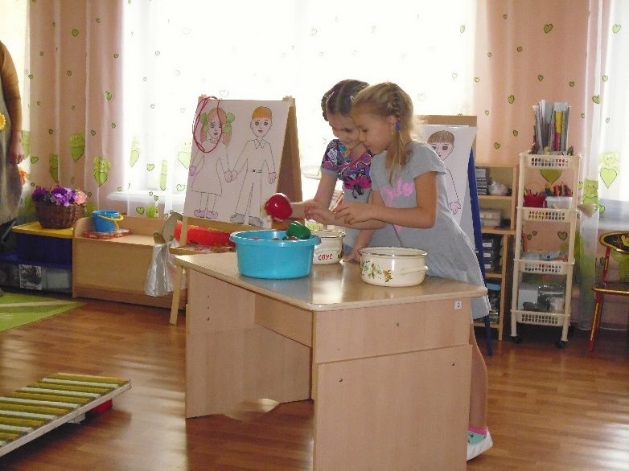
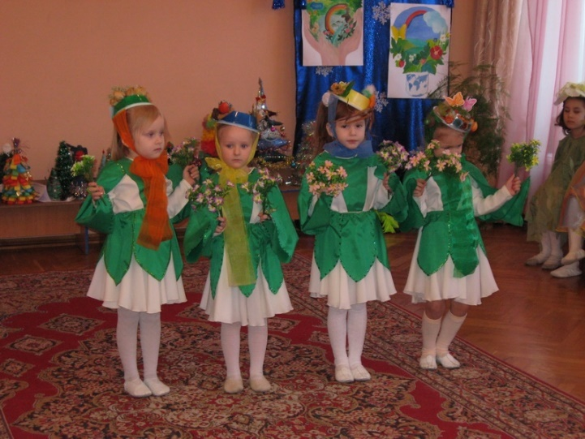
Notes:
- Беседы на тему полового воспитания «Мои достоинства», «Мои таланты», «Дружба мальчиков и девочек», «Бережное отношение к девочке», «Что такое хорошо и что такое плохо»

Slide 13
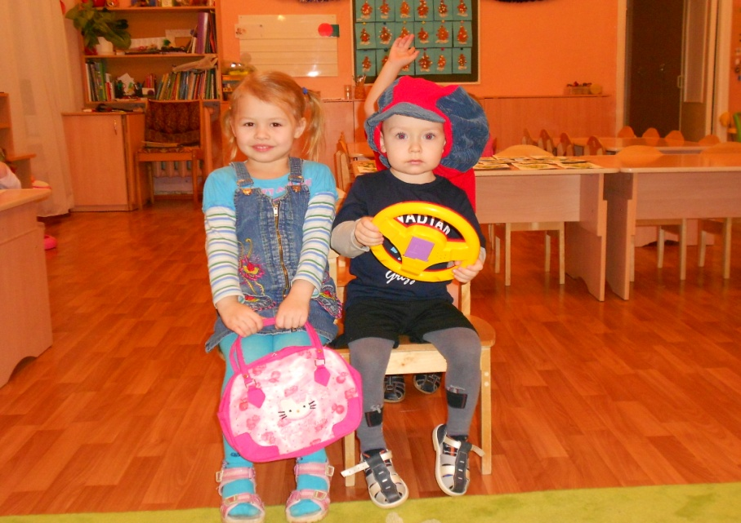
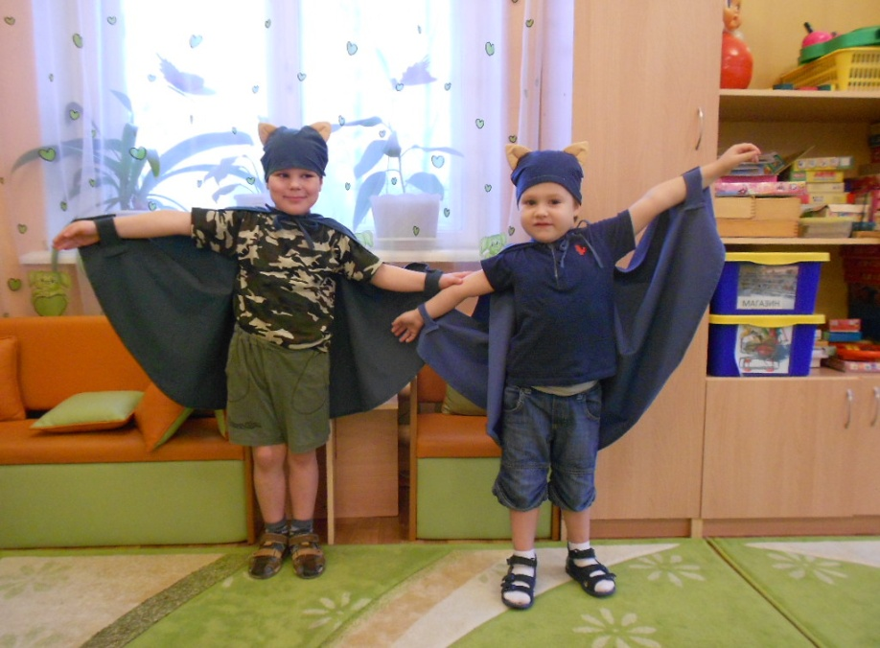
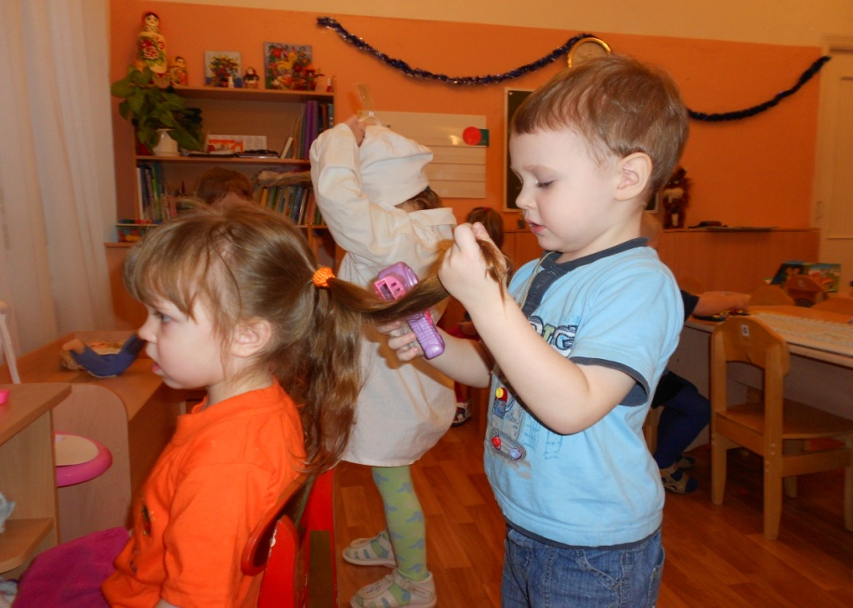
Notes:
Сюжетно – ролевые игры – «Дочки – матери», «Дети заболели», «Проездка на автобусе», «Больница», «Родился малыш». (создана книга «Как мы играем») Игры – драматизации – «Гуси – лебеди», «Сказка на новый лад»
- Инсценировки, драматизации, театрализованные представления;
Дидактические игры «Благородные поступки», «Это я», «Опиши того, кто справа»

Slide 14
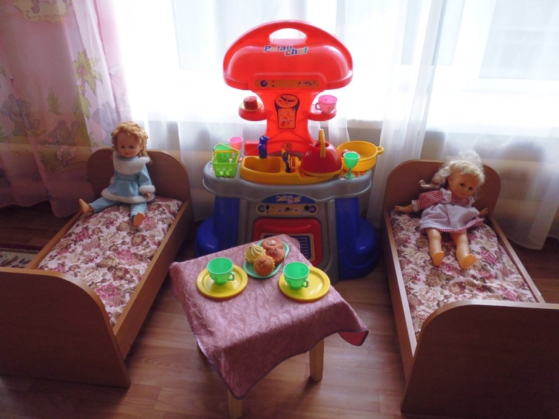
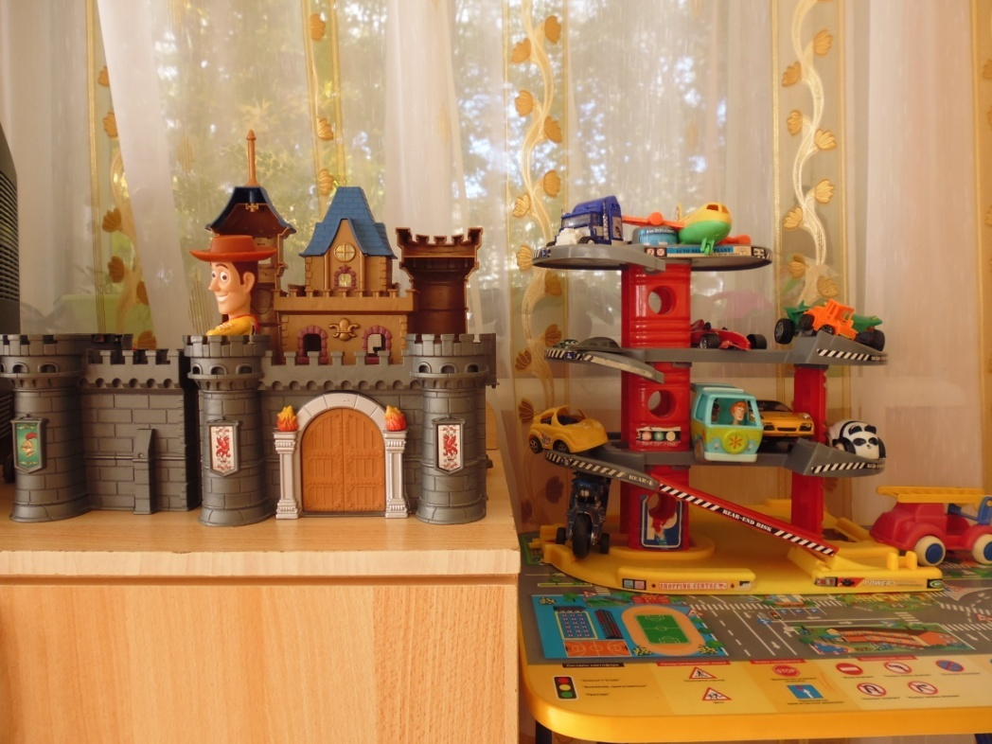
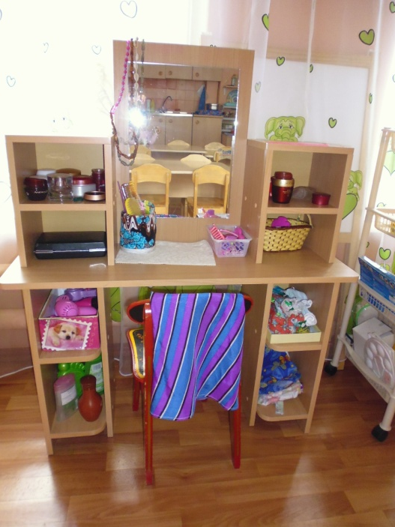
Среда
Notes:
Работа по гендерному воспитанию согласно ФГОС требует организации своеобразной развивающей среды. Образовательную среду в детском саду создаём с учётом возрастных возможностей детей, зарождающихся половых склонностей и интересов и конструируем её таким образом, чтобы ребёнок в течение дня мог найти для себя увлекательное дело, занятие.

Slide 15
Работа с родителями
Совместная деятельность ДОУ и родителей воспитанников
Встречи с родителями
Информационно-просвещенческое взаимодействие (непосредственные формы взаимодействия
Информационно-просвещенческое взаимодействие (опосредованные формы взаимодействия)
Формы работы, направленные на повышение эффективности взаимодействия
Анкетирование
Информация на сайте ДОУ
Экскурсии
Стенды
Папки-передвижки
Памятки
Консультации
Выставки
Семейная гостиная
Праздники и досуги
Встречи с интересными людьми
Конкурсы
Мониторинг
Благодарственные письма
Отзывы
Ящики доверия
Дни открытых дверей
Беседы
Проектная деятельность
Notes:
Работа с родителями носит информационно – практический характер. Для полноценного воспитания ребёнка важно, чтобы родители были грамотными в вопросе гендерного воспитания детей. С этой целью нами проводятся различные формы работы с родителями: встречи в родительском клубе «СемьЯ» по теме «Девочки и мальчики в детском саду», художественно-творческий проект «Мир в твоем окне»; родительское собрание «Влияние средств массовой информации на формирование полоролевого поведения в детском саду»; консультации с презентациями, беседы, наглядная информация по таким темам как: «Мальчики и девочки – любить по-разному, воспитывать по разному», «Мир движений мальчиков и девочек» «Как и во что играют мальчики и девочки» и др.; проектная деятельность «Птица семейного счастья» группа № 3. На родительских собраниях производился обмен опытом по воспитанию детей в семье. В группах оформлены фотогазеты «Наши замечательные мальчики», «Я и моя мама», «Моя дружная семейка», «Играют - мальчики, играют – девочки», «Один день из жизни группы». Проведены выставки творческих семейных работ среди родителей «Папины руки не знают скуки», «Золотые руки моей мамы». Совместно с родителями в ДОУ проводятся культурно-досуговые мероприятия: «Не страшны преграды, если мама рядом», «Папа может все, что угодно», «Рыцарский турнир», «Вперёд, мальчишки», спортивные праздники.

Slide 16
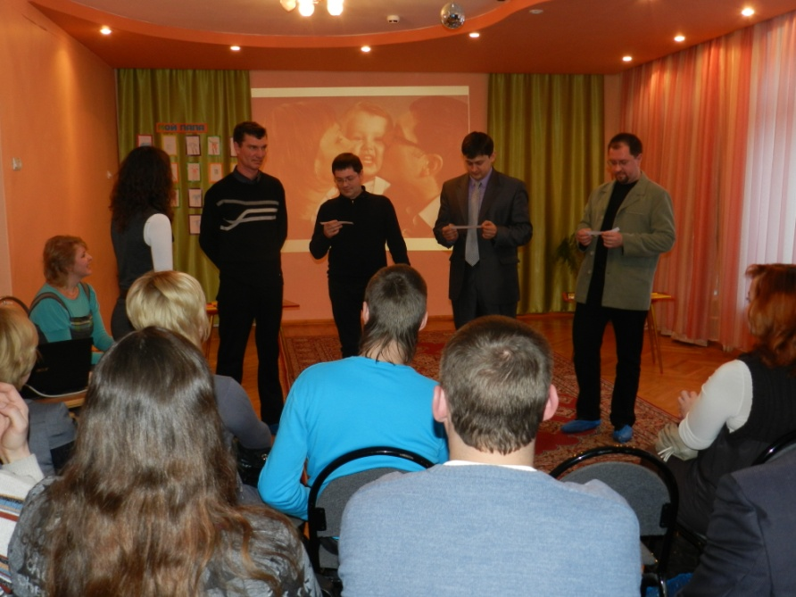
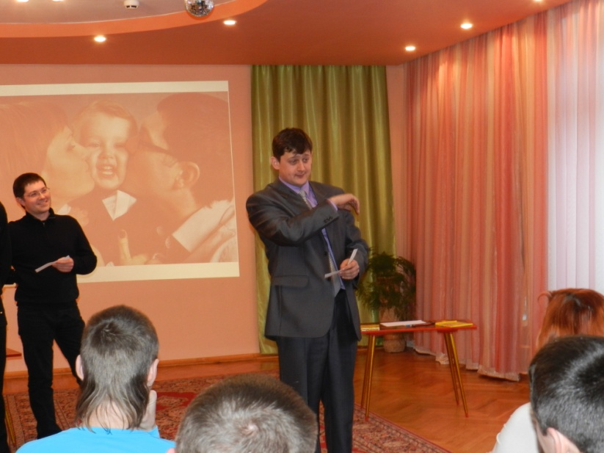
Встреча с родителями «Пусть всегда будет папа»
Notes:
Особенно запомнились следующие мероприятия Встреча с родителями «Пусть всегда будет папа», целью которой было
- Показать значимость роли отца в семье.
- Способствовать укреплению взаимоотношений в семье.
…
Отцов тронул видеоролик, в котором их дети высказывали свое мнение, зачем нужен папа.

Slide 17
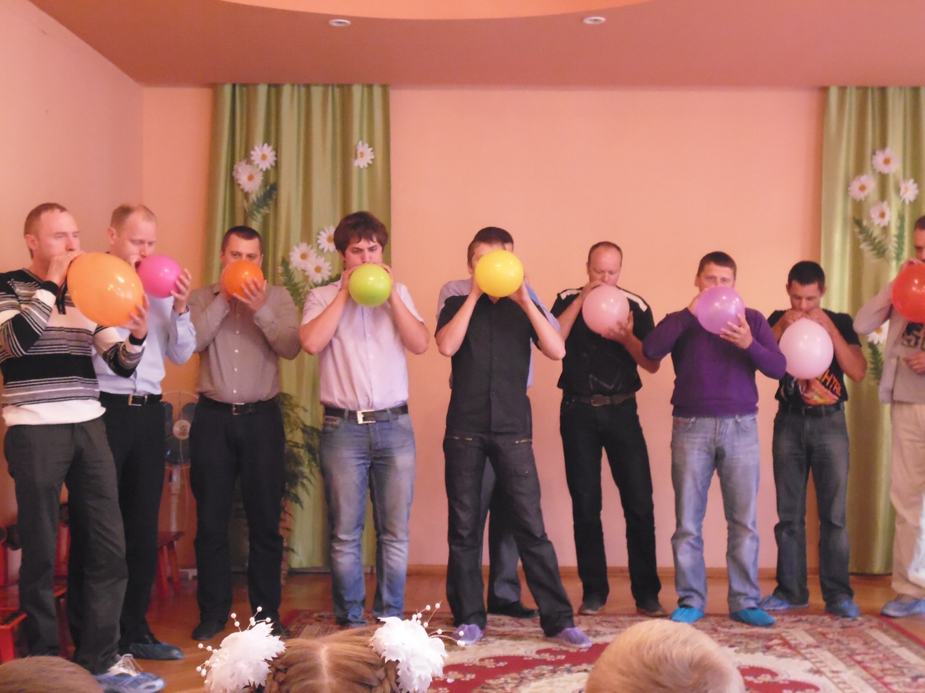
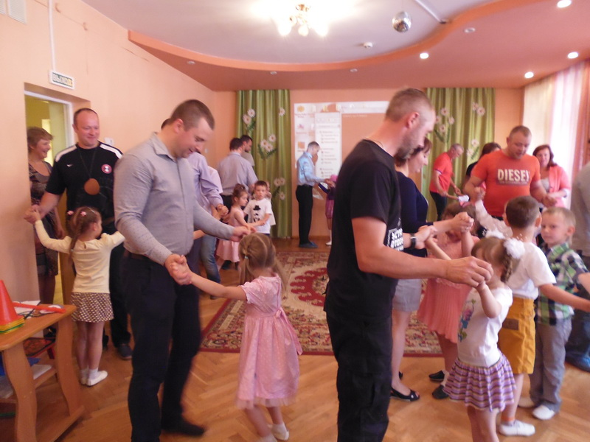
Праздник к Дню отца «Спасибо, папа, тебе»
Notes:
Замечательные отзывы прозвучали после праздника к дню отца «Спасибо, папа, тебе». Целью которого было воспитание любви к родителям , гордости за своих отцов.

Slide 18
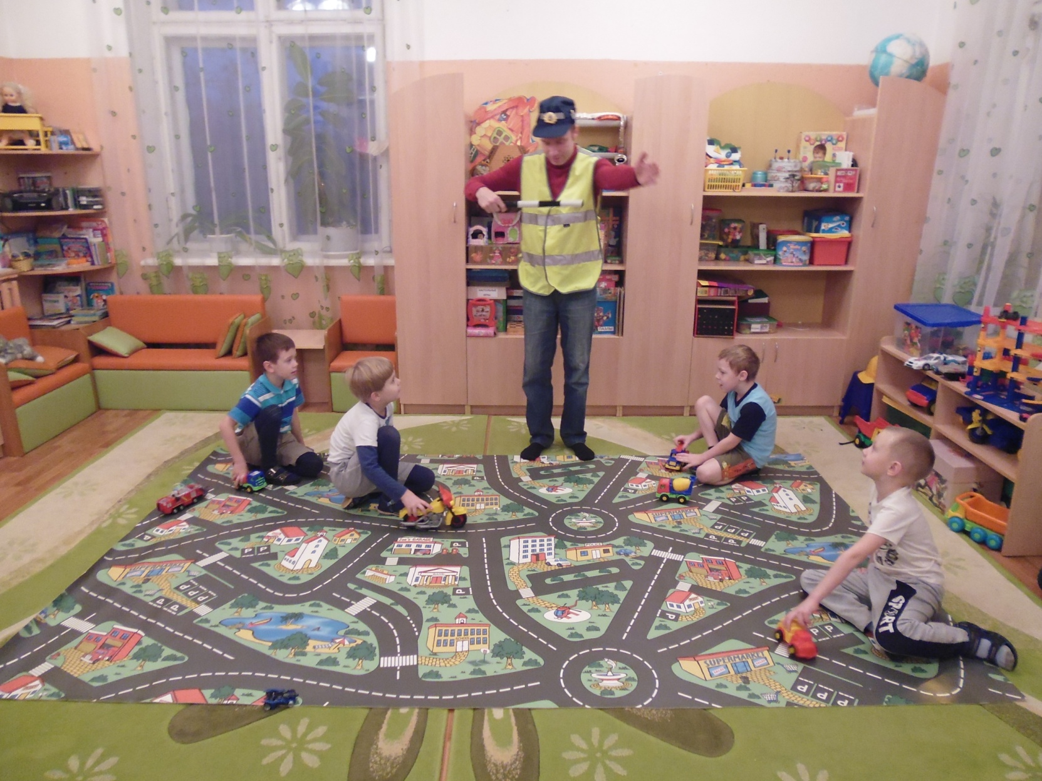
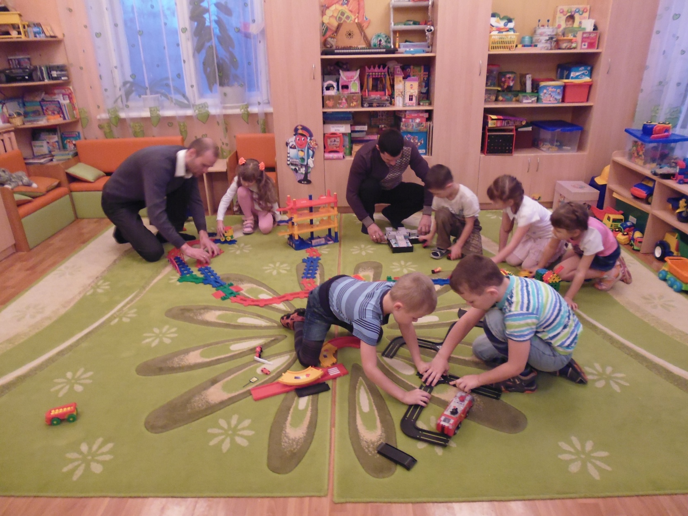
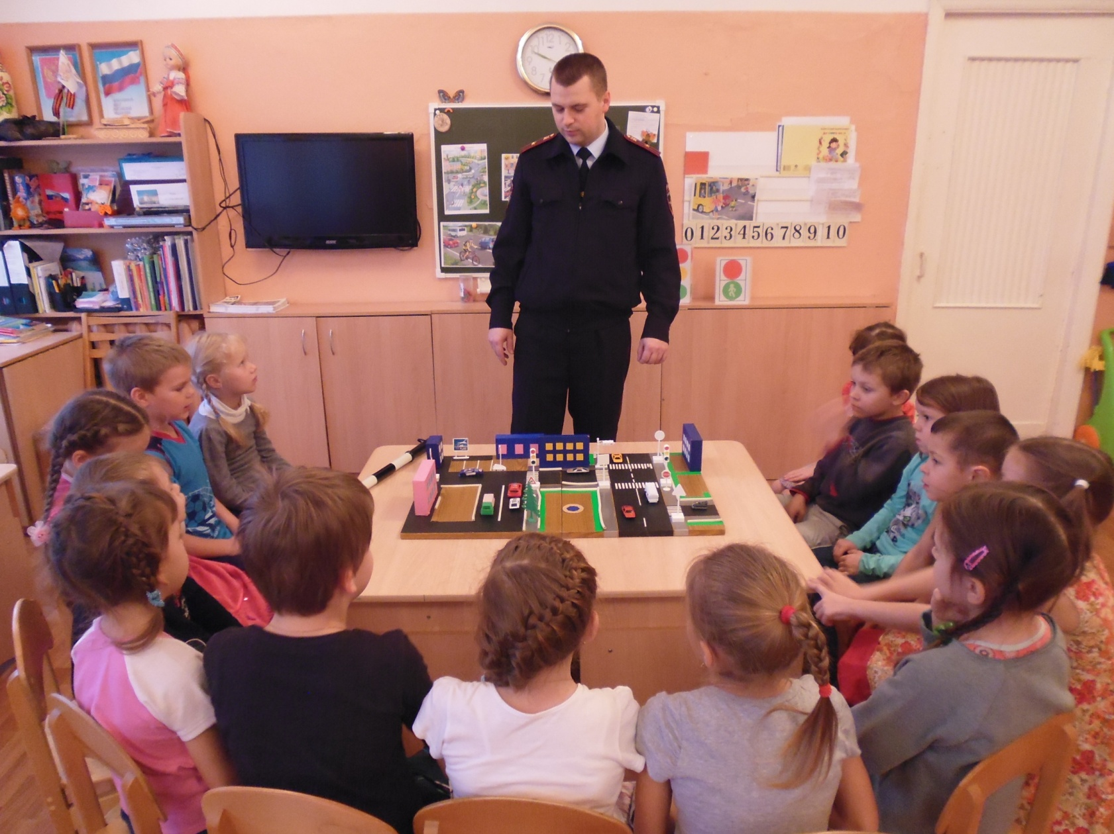
Участие пап в образовательной деятельности
Notes:
Дни открытых дверей предоставляют возможность «прожить» день в детском саду. Папы с удовольствием принимают участие в разных видах образовательной деятельности с детьми.

Slide 19
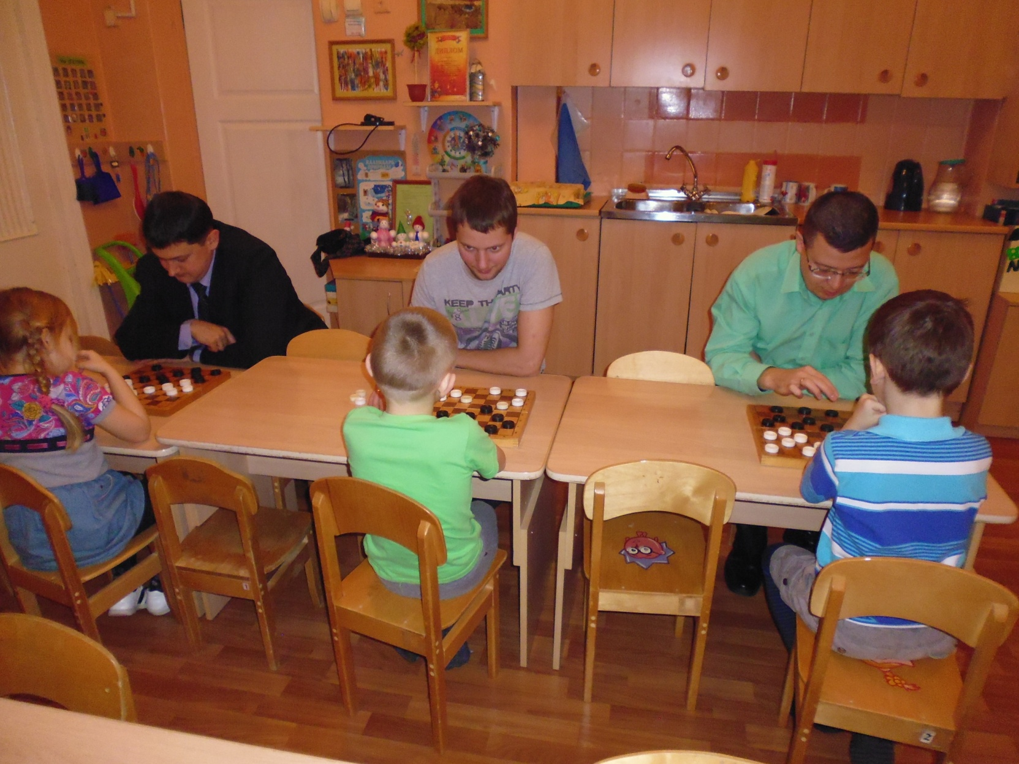
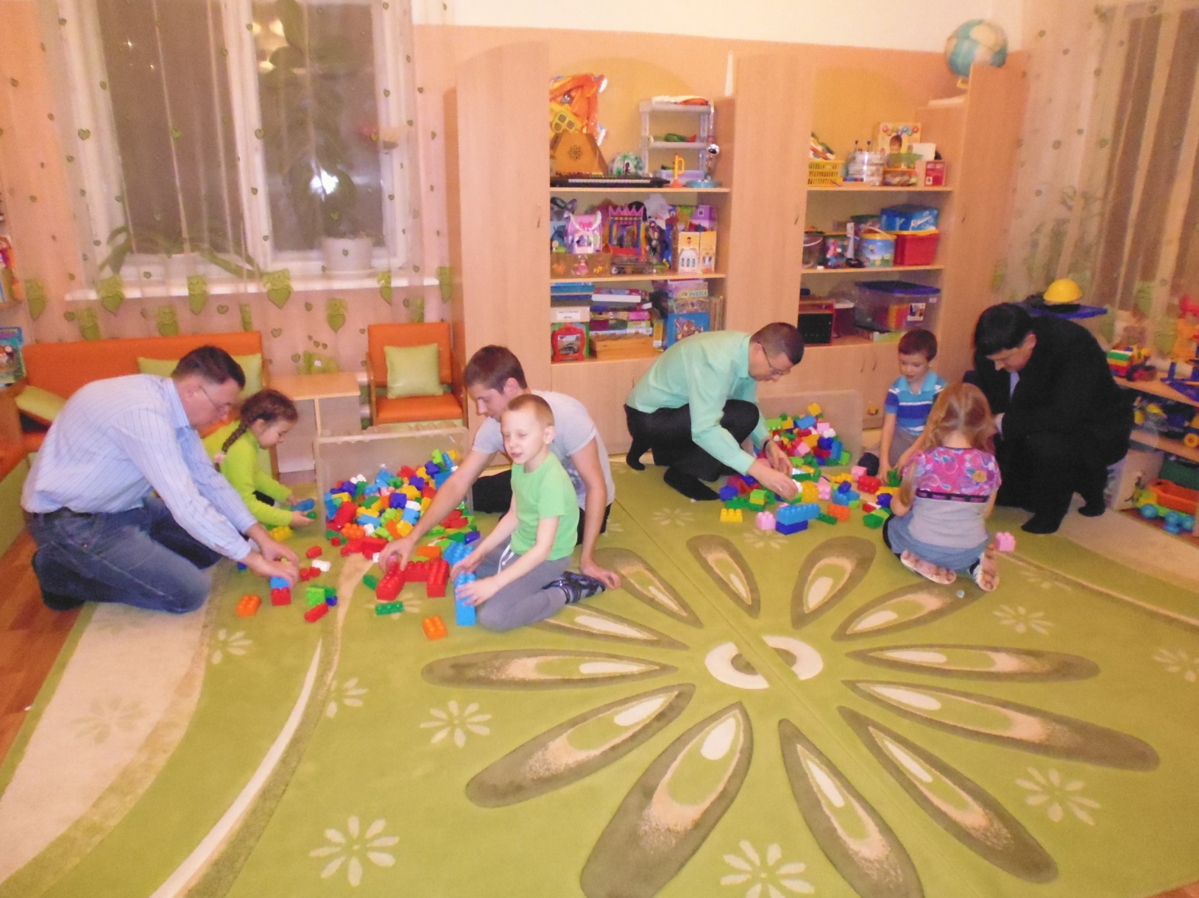
Участие в игровой деятельности
Notes:
Навыки, совместной игровой деятельности, полученные в детском саду, затем переносятся в семью.

Slide 20
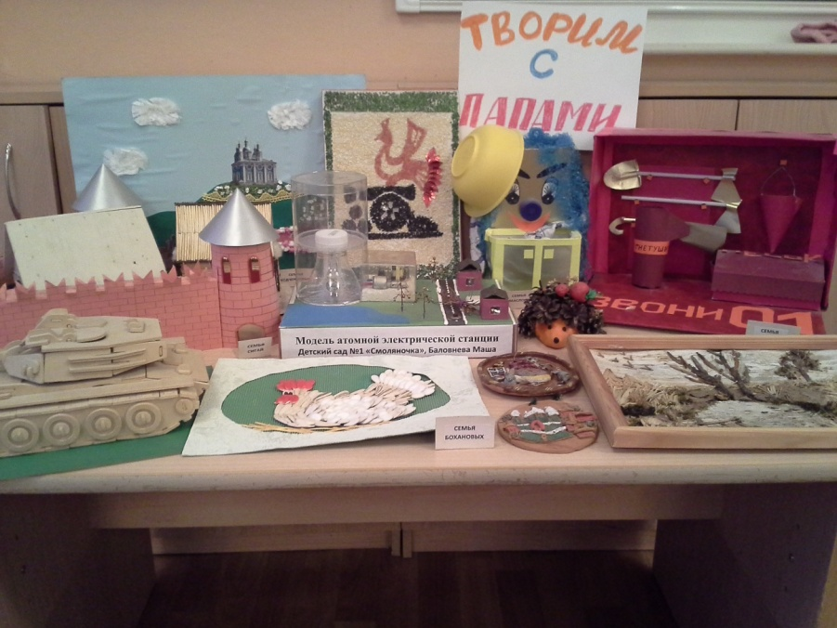
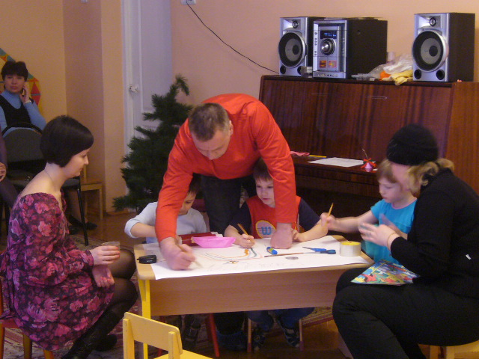
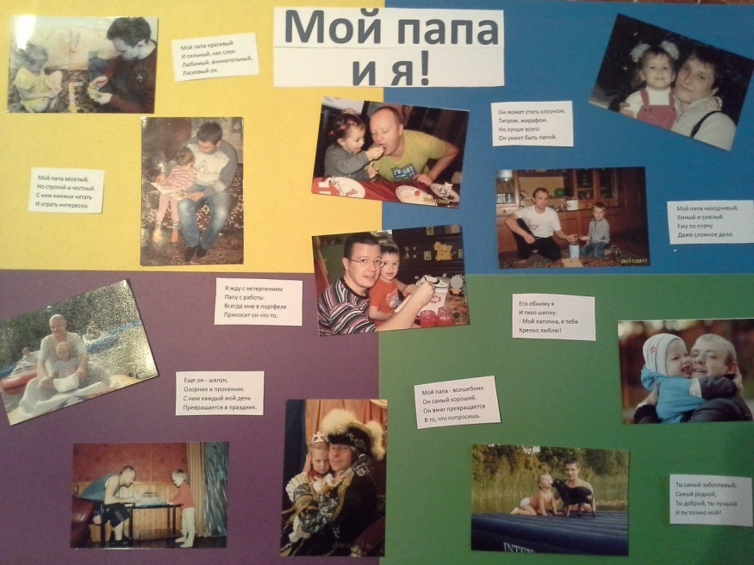
Совместная деятельность ДОУ и семьи
Notes:
Активное участие папы и мамы принимают в таких мероприятиях как
-оформление участков, творческие выставки, обмен опытом, выпуск сиенгазет.

Slide 21
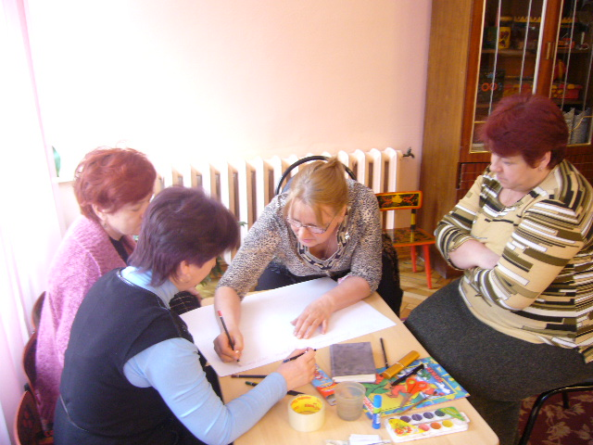
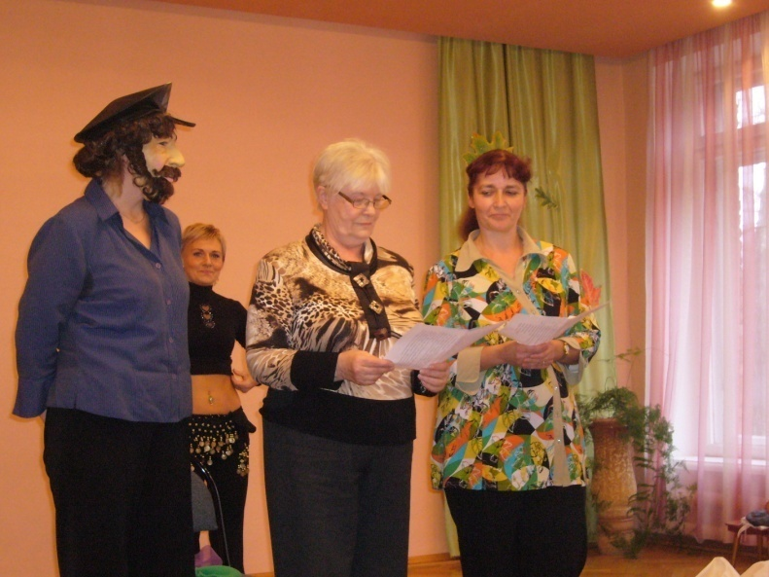
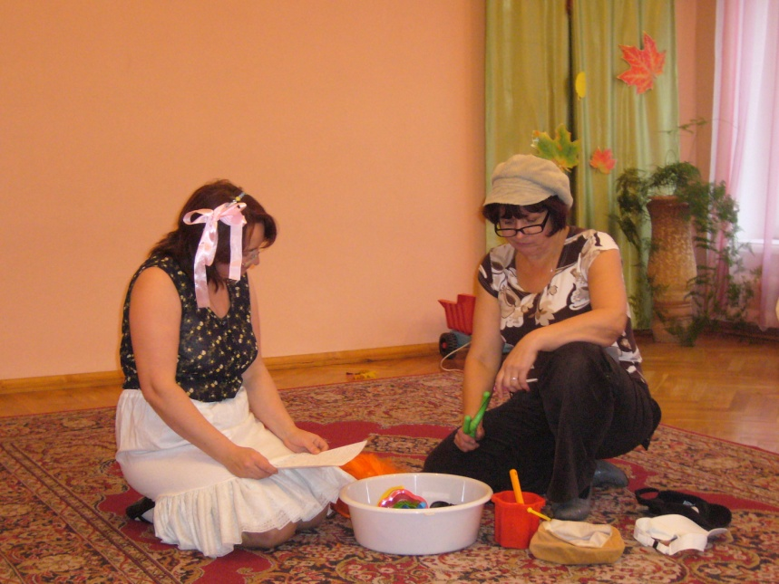
Работа с педагогами
Notes:
Активно используются формы работы и с педагогами: консультации; семинары-практикумы; беседы; решение проблемных ситуаций; деловые интерактивные игры; конкурсы; коллективные просмотры непосредственно-образовательной деятельности и совместной деятельности; анкетирование, тестирование; самообразование по проблеме; самоанализ деятельности каждого педагога.

Slide 22
Результативность
Повышение интереса отцов к социальной жизни ребенка в ДОУ, его успехам в освоении ОПДО.
Повысился уровень психолого-педагогической компетентности воспитателей и вырос их творческий потенциал
Создана среда, способствующая овладению детьми полоролевым опытом.
Овладение детьми способами полоролевого поведения на основе сотрудничества со взрослыми и сверстниками.
Родители воспитанников приобрели знания об особенностях воспитания детей разного пола.
Notes:
Наша работа по созданию в детском саду условий, способствующих гендерной социализации детей, принесла положительные результаты. Повысился уровень психолого-педагогической компетентности воспитателей и вырос их творческий потенциал. Родители воспитанников приобрели знания об особенностях воспитания детей разного пола. Расширился кругозор детей, увеличился объем знаний о содержании социальных ролей мужчины и женщины. Выросла культура поведения и общения детей, мальчики стали более внимательными по отношению к девочкам, а девочки - доброжелательными по отношению к мальчикам. Дети знают половую принадлежность своего имени, отношение к нему. Я думаю, что наработанный опыт нашего педагогического коллектива будет углубляться и совершенствоваться в дальнейшем.

Slide 23
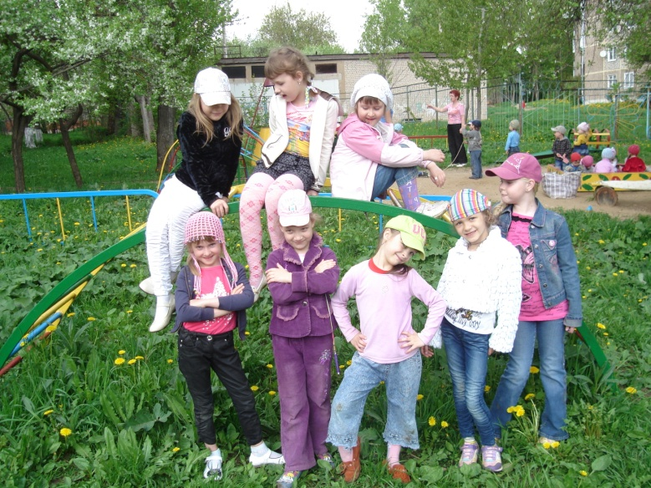
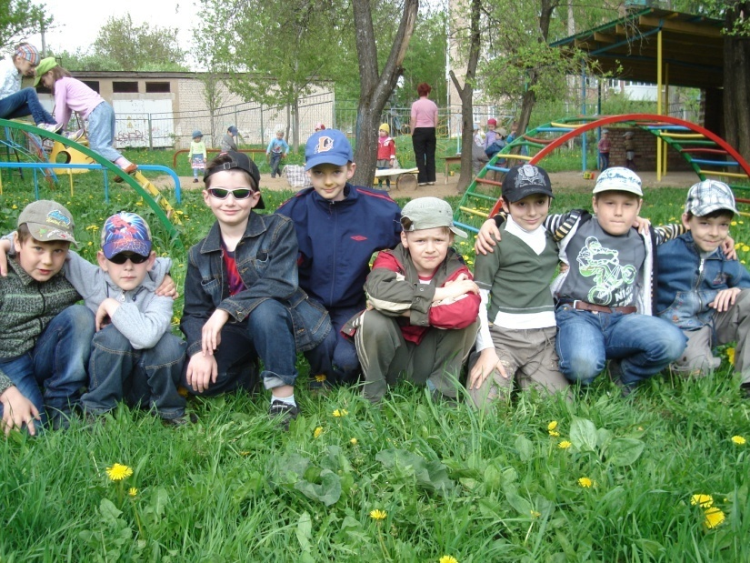
«Миссия» дошкольного образовательного учреждения «Обеспечение условий для проживания дошкольного детства, как самоценного периода жизни через организацию специально организованного образовательного процесса с детьми, педагогами и родителями, направленного на развитие и воспитание целостной и гармонически развитой личности ребенка в соответствии с их гендерными особенностями и социальным заказом государства и семей».
Notes:
«миссия» дошкольного образовательного учреждения «Обеспечение условий для проживания дошкольного детства, как самоценного периода жизни через организацию специально организованного образовательного процесса с детьми, педагогами и родителями, направленного на развитие и воспитание целостной и гармонически развитой личности ребенка в соответствии с их гендерными особенностями и социальным заказом государства и семей».

Slide 24
Спасибо за внимание

